Slide 1
Биологија за III година
Регулаторни системи

Slide 2
Нервниот систем го регулира функционирањето на целиот организам, е одговорен и за нашите свесни (волеви) дејства како и за несвесните, автоматски активности на многу органи.
Иако претставува независна анатомска и физиолошка целина, нервниот систем е составен од различни делови. Централниот нервен систем, составен од органи што се заштитени внатре во черепот(голем мозок, мал мозк, продолжен мозок)и во рбетниот столб(рбетен мозок), е задолжен да ги толкува состојбата и различните потреби на организмот, тргнувајќи од информациите што ги добива, а потоа да испраќа точни наредби за да дојде до соодветни одговори.
Перфиферниот нервен систем, составен од голем број нерви кои директно излегуваат од мозокот и од рбетниот мозок , дејствува како пренесувач на сетилните дразби кон мозокот и за наредбите од горните центри до органите задолжени да ги извршат.

Slide 3
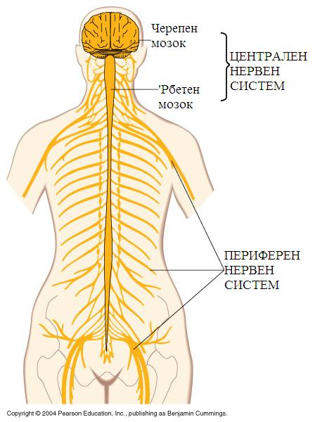
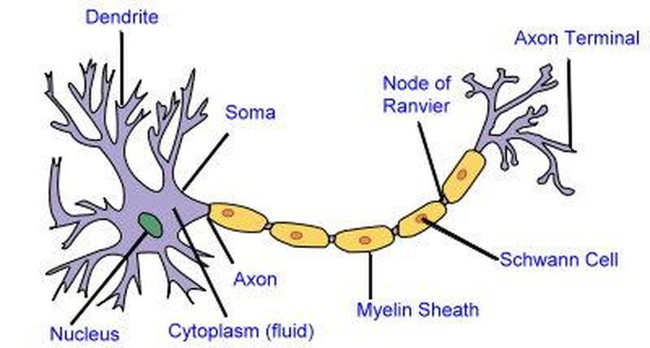
Автономниот нервен систем ја контролира функцијата на многу органи и ткива во телото преку два дела со спротивни ефекти : симпатичниот систем кој се активира во итни состојби и парасимпатичниот систем кој доминира во состојби на одмор.

Slide 4
Нервно ткиво
Сите составни делови на нервниот систем, од софистицираниот мозок до наједноставниот нерв, се составени од специјализирани клетки, неврони, кои претставуваат густа мрежа и се тесно поврзани меѓу себе, затоа што од нивните меѓусебни врски зависи функционирањето на системот. Постојат три типа нервни клетки : Сензитивни неврони, интерневрони, моторни неврони,

Slide 5
Функција на невроните и создавање на акциски потенцијал
Физички карактеристики на мембарнскиот потенцијал
Електричен потенцијал се создава на мембарните на сите клетки тое е потенцијал во мирување. Промената на потенцијалот во мирување предизвикува создавање на акциски потенцијал, АП. Нервните и мускулните клетки се ексцитабилни, сами може да создаваат нервни импулси кои како информации се пренесуваат низ клетките. Акциски потенцијал ,кај сите клетки игра важна улога во контрoлата на клеточните функции.
Главно мембарнскиот потенцијал е предизвикан со процесот на дифузија.Ако низ нервното влакно не се одвива активен транспорт,концентрацијата на натриумовите јони(Na+) е многу висока надвор,а на калиумовите јони(K+), е многу висока внатре. Ако мембраната е многу пропустлива само за калиумови јони тогаш ќе се јави голема тенденција за негово излегување надвор од клетката заради големиот концентрациски градиент. Тоа ќе предизвика изнесување на позитивни јони надвор и ќе предизвика електропозитивност надвор а електронегативност внатре,каде што остануваат анјоните кои се големи молекули и кои можат да излезат надвор низ мембраната.

Slide 6
Оваа нова потенцијална разлика со позитивност надвор сега се спротиставува на тенденцијата на К+ да излегува надвор и ја блокира нето-дифузијата на К+ и покрај големиот концентрациски градиент. Кај дебелите нервни влакна кај цицачите оваа потенцијална разлика е околу 94 mvolti,со негативност внатре.
Na+ е исто така различно концентриран,го има многу надвор од клетката а малце во клетката. Ако мембраната е сега пермеабилна само за Na+,дифузијата на Na+ внатре ќе предизвика мембрански потенцијал со спротивен поларитет, со негативност надвор и позитивност внатре. Мембранскиот потенцијал кој пораснал внатре, заради влезот на натриумовите јони, ќе доведе до блокирање на нето-дифузијата на Na+ внатре и покрај големиот концентрациски градиент. Оваа потенцијална разлика на дебелите нервни влакна кај цицачите ќе предизвика потенцијал од околу 61mvolt со позитивност внатре во нервното влакно

Slide 7
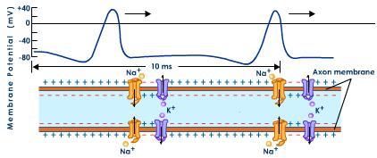

Slide 8
Нивоа на фукционирање на нервниот систем
Нервниот систем, остварува врска меѓу надворешната и внатрешната средина преку приемниците за нервни дразби(рецептори). Рецепторите претставуваат влез за информации во нервниот систем. Распоредени се во сите органи и преку нерви се поврзани со нервните центри во ЦНС, каде што секоја информација се анализира и се праќа соодветен одговор до органите ефектори(мускули или ендокрини жлезди). Оттука е јасно дека нервниот систем преку својот периферен и централен дел учествува во поврзувањето на рецепторите со ефекторите.

Slide 9
Во нервниот систем регулација и координација на функциите се одвива во четири нивоа: прием на информации, спроведување на информации,нивно толкување и одговор.
Првото ниво се приемниците за нервни стимули.Тоа се специјализирани рецептори(за топло,ладно,притисок,вкус)или сетилни органи (за слух, вид и др.)
Второто ниво се нервните патишта за спроведување на нервни импулси од рецепторите до нервните центри.

Slide 10
Третото ниво е анализаторот, во кој се интегрираат и обработуваат нервните импулси преку дефинирање на видот на дразбата, анализа и определување на нејзиниот квалитет.
Четврто ниво се ефекторите, кои како одговор на приемниот стимул, ја извршуваат наредбата, преку реакција на мускулите или жлездите.

Slide 12
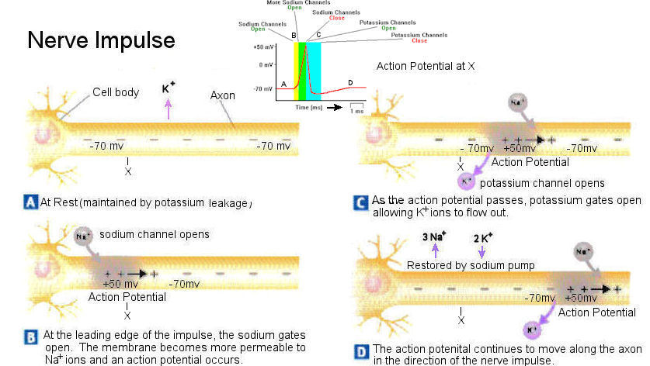

Slide 13
Рецепторите претставуваат приемници на дразби, за промени кои настануваат во надворешната и внатрешната средина.
Рецепторите се слободни нервни завршетоци или специјализирани нервни клетни или групирани во сетилни органи (око,уво).
Рецептори можат да бидат: хеморецептори, механорецептори, терморецептори, фоторецептори.

Slide 14
Особини на рецепторите
Рецепторите се карактеризираат со способност да примаат адекватна дразба, со одреден праг на надрзанување, можат да го пределат интезитетот, квалитетот на дразбата и да се адаптираат спрема неа.

Slide 15
Сетило за слух
Сетилото за слух содржи фонорецептори, кои примаат механичка дразба во вид на збучни бранови.
Движењето на звукот се одвива во три етапи.
Движење на звучниот сигнал низ надворешното уво, .
Движење на звучните вибрации низ средното уво и
Примање и спроведување на звучните вибрации.

Slide 16
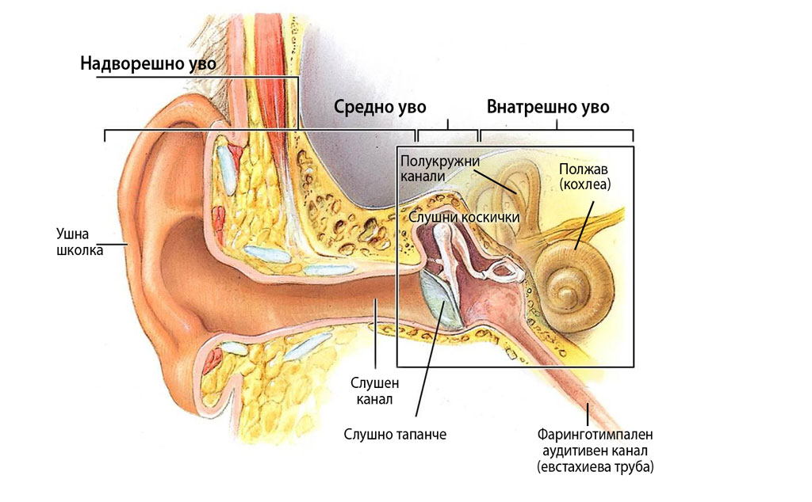

Slide 17
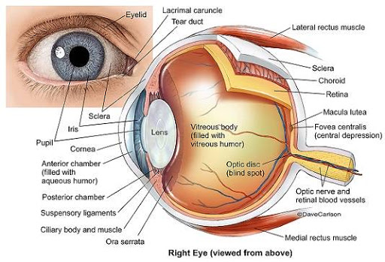
Сетило за вид
Сетилото за вид содржи фотосензибилен пигмент родопсин, кој овозможува примање на светлосната енергија.

